Slide 1
Livebirth after A uterus transplantation d October 2014 - The Lancet
M2 AREIPS LILLE
Chloé DESPRES – Valentin RENAUX
Octobre 2014

Slide 2
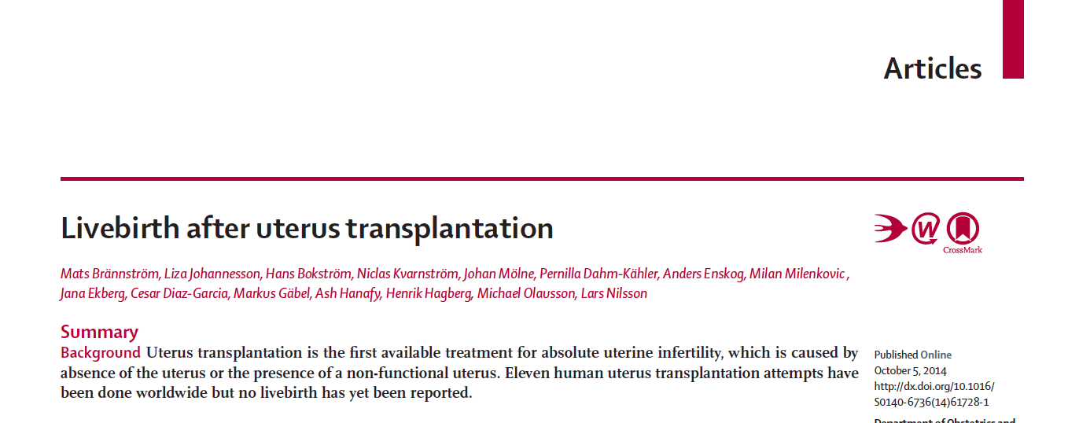
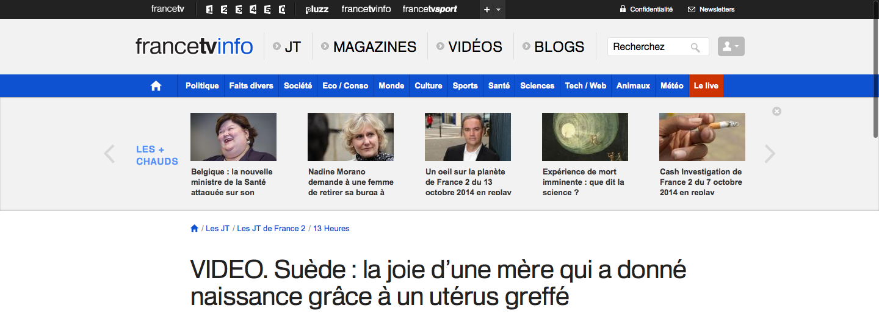
Notes:
Nous nous sommes intéressés à un un événement très actuel qui a traversé le monde, en effet le 4 octobre dernier a eu lieu la première naissance suite à une transplantation de l’utérus !

Slide 3
History of Uterine Transplantation
Absolute Uterine Infertility
The Transplantation
The risks
Ethical Considerations
Notes:
Nous nous sommes basés sur cet événement, pour appréhender toutes les questions autour de la transplantation utérine : Comment à évoluer cette pratique? Quelles causes pourraient amener à un tel acte? Les risques potentiels et enfin les questions éthiques qu’il nous a paru intéressant de soulever !
Commençons avec l’aspect historique de la transplantation utérine !

Slide 4
History of Uterine Transplantation
2000
In Saudi Arabia, a uterine transplant was performed from a 46-year-old hysterectomy patient into a 26-year-old recipient
But the transplanted uterus functioned only for 99 days
2011
In Turkey, the world's first uterus transplant from a deceased donor was conducted
2013
April : The 21-year-old Turkish woman, Derya Sert announced she was pregnant
May : she terminated her pregnancy before W6 because of heart failure
2012
In Sweden : the first clinical trial of transplantation, involving nine women who received uteri from live donors
The first mother-to-daughter womb transplant was done by Swedish doctors
2014
For the first time, a healthy baby had been born to a uterine transplant recipient
Notes:
Cette pratique est finalement très récente : La première transplantation utérine a eu lieu en 2000 en Arabi Saoudite chez une femme de 26 ans recevant l’utérus d’une dame de 46 ans, hysterectomisée. Malheureusement la transplantation échoue après 99 jours des suites d’une nécrose.
Il faudra attendre 2011 pour le premier succés de transplantation suite à un don post-mortem.
2013 : Derya Sert annonce sa grossesse suite à une transplantation utérine, malheureusement elle se termine au bout de 6 semaines des suites d’une insuffisance cardiaque.
1 an avant est lancé en Suéde, le premier essai clinique lié à la transplantation utérine, incluant 9 patientes ayant reçu une greffe d’un donneur vivant. C’est lors de cet essai que le premier don d’une mère à une fille a été déclaré.
Enfin en 2014, la première naissance sous transplantation utérine a eu lieu !
Voyons maintenant plus en détails les causes pouvant conduire à une telle transplantation.
2000, when the first human UTx was performed in Saudi Arabia on a patient whose own uterus had hemorrhaged after childbirth. Ninety-nine days after the uterus was implanted, exploratory laparotomy confirmed uterine necrosis because of poor vascular reperfusion and anatomical support, leading to the prompt removal of the allograft.

Slide 5
History of Uterine Transplantation
Absolute Uterine Infertility
The Transplantation
The risks
Ethical Considerations

Slide 6
Absolute Uterine Infertility
Definition :
- Refers to the refractory causes of female infertility stemming from the anatomical or physiological inability of a uterus to sustain gestation
- 3-5% of the population

Slide 7
Absolute Uterine Infertility : Causes
Congenital Infertility
- Uterine hypoplasia
- Rokitansky syndrome
Aquired Infertility
- Asherman’s syndrome
- Endrometrial polyposis
- …
- Uterine malformations
- …
Congenital absence or anatomical defect of uterus
May require hysterectomy in intractable cases
Notes:
Asherman’s syndrome : formation d'adhérences (tissu de cicatrisation) dans l'utérus. Peut arriver suite à un curetage, réalisé après une fausse couche, un accouchement ou un avortement.
Endometrial polyposis: présence de plusieurs polypes endométriaux = masse dans la paroi interne de l’utérus

Slide 8
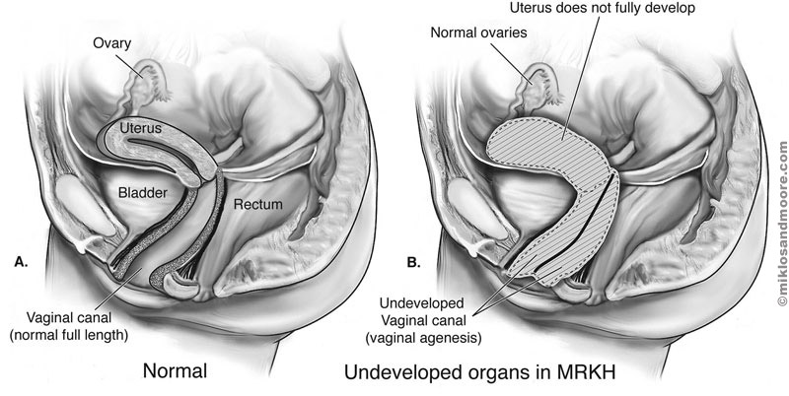
Rokitansky Syndrome
1 in 4000 – 4500 newborn girls
Congenital aplasia of the uterus and of two/third superior parts of upper vagina
Signs :
- Menstruation does not begin by age 16
- Unsatisfactory or impossible intercourses
But :
- Normal female karyotype 46 XX
- Normally functioning ovaries
- Normal secondary sexual characteristics (breast & pubic hair development)
Also :
- Kidney and skeletal abnormalities
- Hearing loss
- Heart defects

Slide 9
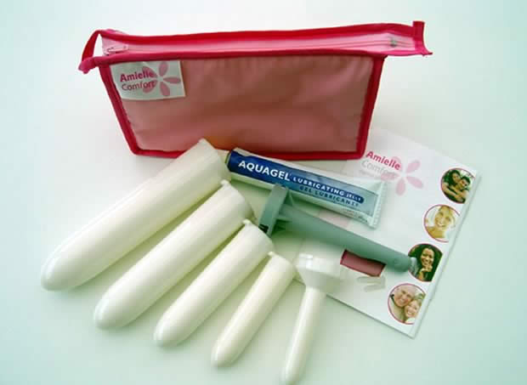
Rokitansky Syndrome
Non-operative method
Operative methods
Frank’s method :
Construction of a neovigina with dilators
Vagina > 2-3 cm
20 minutes a day for 3 to 6 months
Vecchietti’s method
Native vaginoplasty
Foreign tissue vaginoplasty
Free skin graft (McIndoe method)
Intestinal neovagina
Williams vaginoplasty
Creation of a neovagina by drawing an olive into the vaginal grove and applying continuous tension via sutures passed at laparoscopy to a tensioning device on the anterior abdomen wall
Laparoscopic approach
Notes:
Outre la prise en charge psychologique…
Utilisation d’une greffe de peau prélevée sur une autre partie du corps (fesses ou cuisses) appelée aussi « Méthode Mc Indoe »
Williams vaginoplasty uses a vulval flap to make a vaginal tube.
http://emedicine.medscape.com/article/953492-treatment#a1128

Slide 10
Solutions ?
Absolute Uterine Infertility
Adoption
Surrogacy
Uterus Transplan-tation ?

Slide 11
History of Uterine Transplantation
Absolute Uterine Infertility
The Transplantation
The risks
Ethical Considerations

Slide 12
Uterus Transplantation
In-vitro fertilisation
Surgery
Immuno-suppression

Slide 13
Uterus Transplantation
In-vitro fertilisation
Hormonal treatment :
stimulation of the ovaries
ovulation
Oocyte pick-up
Fertilisation by intracytoplasmic sperm injection
Single embryo transfer around 12 months after
transplantation during the natural menstrual cycle
Surgery
Immuno-suppression
Notes:
http://www.passeportsante.net/fr/Maux/Problemes/Fiche.aspx?doc=fecondation-in-vitro-pm-les-etapes-de-la-fecondation-in-vitro
« Single » car on veut eviter une grossesse jumélaire pouvant « abimer » le greffon.

Slide 14
Uterus Transplantation
Prelevement of the uterus. Donors :
- Postmenopausal women
- Dead or Brain dead
- Transgender
In-vitro fertilisation
Surgery
61 years old woman
Closed friend of the family
Skin-to-skin duration of the surgery : 10h07
Immuno-suppression
Uterus transplantation. 35 years old woman
Skin-to-skin duration of the surgery : 4h55

Slide 15
Uterus Transplantation
Intravenous anti-thymocyte 2,5 mg/kg just before
surgery and 12 h later.
Intravenous methylprednisolone 500 mg just before uterine reperfusion.
Maintenance immunosuppression :
Oral tacrolimus 5–10 ng/mL
Oral mycophenolate mofetil 40–60 mg.h/L during the first 10 months post-surgery
Azathioprine 2 mg/kg per day used instead of
mycophenolate mofetil after 10 months
Prednisolone 5 mg daily added from month 6 post-transplantation because of repeated rejection episodes
In-vitro fertilisation
Surgery
Immuno-suppression
Notes:
Azathioprine : to avoid the potentially teratogenic effects of mycophenolate mofetil in the run-up to the embryo transfer attempts

Slide 16
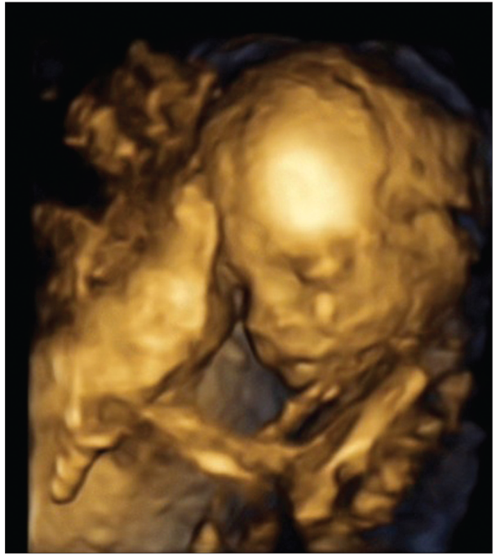
The follow-up
Frequent clinical visits and laboratory examinations :
twice weekly during the first postoperative month and then every 2 weeks in months 2–6
During pregnancy : frequent visits (every 2–3 weeks) to specialists in high-risk obstetrics and transplantation

Slide 17
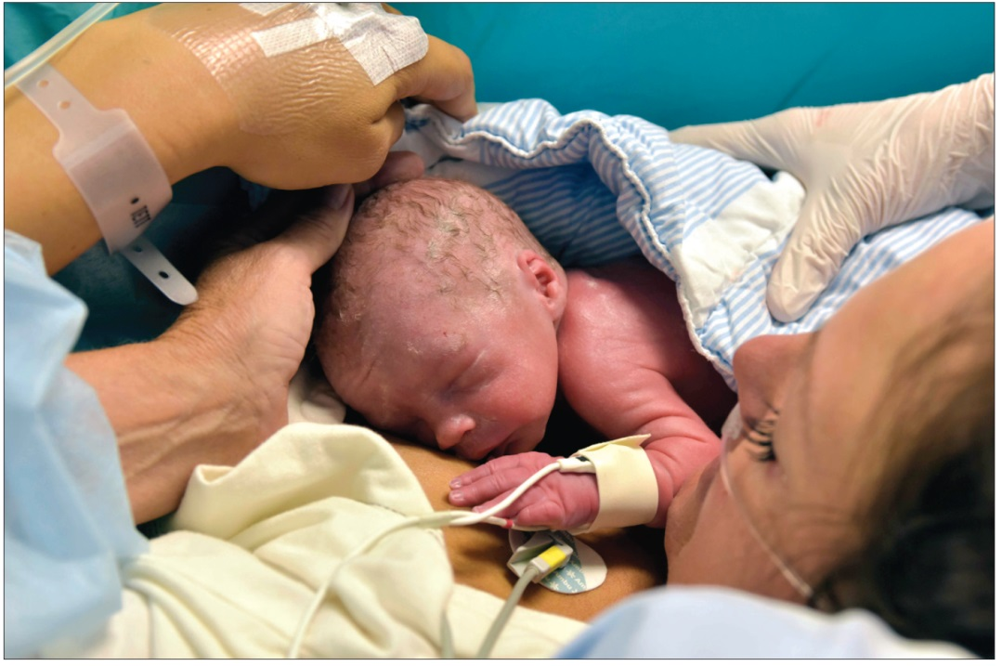
The Livebirth
31 weeks and 5 days :
pre-eclampsia
Increasing number of uterine contractions
Abnormal cardiotocography patern
Caesarean section
21 days after delivery : 2040 g.

Slide 18
History of Uterine Transplantation
Absolute Uterine Infertility
The Transplantation
The risks
Ethical Considerations

Slide 19
Transplantation’s risks
Linked to the surgery
Long time : more than 10 h for the donor, and almost 5h for the recipient
Very complicated surgery
The organ has to work and survive, but it’s also going to expand a lot during the pregnancy
Many small blood vessels
It’s placed in a particularly difficult and “inaccessible” part of the body
Transplant rejection risks
Notes:
Après avoir vu les bienfaits de la transplantation jusqu’à la naissance. Voyons les risques auxquelles pourraient être confrontées les dames transplantées qui souhaiteraient avoir un enfant.
Tout d’abord les risques liés à la chirurgie :
Nous l’avons vu, les risques sont partagées à ce niveau par le donneur et le receveur : la chirurgie est très longue : plus de 10h pour le donneur et environ 5h pour le receveur.
De plus, cette chirurgie est décrite comme compliquée : en effet, l’organe doit survivre, fonctionner mais aussi s’étendre afin d’accueillir durant la grossesse la foetus. Les vaisseaux irriguant l’organe sont petits et donc difficiles à raccorder pour la transplantation, l’organe est difficile à atteindre car placé dans un endroit difficilement accessible.
Enfin, le risque majeur in fine est le rejet du greffon qui conduirait à l’échec de la transplantation.

Slide 20
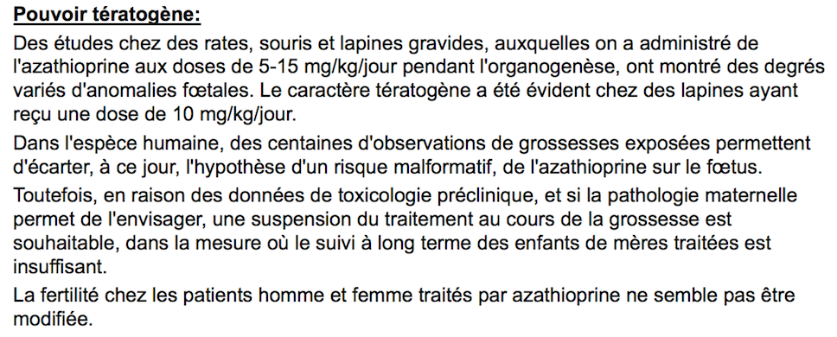
Transplantation’s risks
Linked to treatments
Immunosuppressive drugs
A lot of side effects : anemia, leucopenia, nephrotoxicity, bone marrow toxicity and diabetogenic effects
These drugs do cross the placenta in “negligible” quantities and could affect the developing fetus.
Extrait du RCP IMUREL 25mg (azathioprine)
Notes:
Pour tenter de limiter ce risque de rejet, des traitements immunosuppresseurs sont prescrits à la patiente durant toute la durée de la greffe. Cependant, ce traitement bien que vital pour le greffon nous semble être aussi un facteur de risque non négligeable, à travers les effets indésirables importants imputés à ce genre de traitement tels qu’on a pu les constater lors de la grossesse de notre patiente : anémie, leucopénie, nephrotoxicité, toxicité de la moelle osseuse ou encore des effets diabétogenes.
Cependant, les avancées de la recherche au niveau des grossesses menées sous IS ont montré un passage négligeable de ces traitements à travers le placenta avec ainsi un faible risque d’exposition fœtale. Malgré tout, le RCP de l’IS Imurel souligne bien une suspension du traitement souhaitable tout au long de la grossesse.

Slide 21
Transplantation’s risks
Pre-eclampsia
Pre-eclampsia is a pregnancy complication characterized by high blood pressure and signs of damage to another organ system, often the kidneys
Pre-eclampsia risks could be increased by
Immunosuppressive drugs
Old age of the transplanted uterus
In vitro fertilisation pregnancies
Notes:
Le dernier risque qu’il nous a semblés important de relever est le risque de Pré-eclampsie :
La pré-éclampsie (appelée aussi toxémie gravidique) est une hypertension artérielle gravidique (HTA) qui apparaît dans la deuxième moitié de la grossesse (après 20 semaines d'aménorrhée), associée à une protéinurie.
Nous l’avons vu, ce risque a abouti à un accouchement anticipé chez notre patiente à 32 semaines sans conséquences pour le bébé à ce terme. Le risque de pré-éclampsie peut en effet être augmenté par la prise d’IS, par un age avancé du transplant ou encore par une fécondation In-Vitro.

Slide 22
History of Uterine Transplantation
Absolute Uterine Infertility
The Transplantation
The risks
Ethical Considerations
Notes:
Pour terminer cet exposé, nous avons voulu soulever des questions éthiques sous jacentes à cette intervention. Nous l’avons vu cette pratique est très récente : les questions vues par la suite ne sont juste que des questions que l’on s’est posés et que l’on a relevées dans les différents articles mais nous n’avons pas la réponse…

Slide 23
Ethical Considerations
Clinical order
No life saving transplanted organ (unlike heart, kidneys : vital)
Temporary transplant : removed after one or two children
Failure of in-vitro fertilisation :
Only 16% chance in our case
Notes:
- Temporary transplant : permet d’arrêter les IS, utérus non plus fonctionnel après ces 2 naissances -> plus d’intérêt à le garder. Ca veut dire aussi nouvelle opération, patiente exposée à un nouveau risque d’intervention
- Failure FIV : notre patiente a eu la chance d’être enceinte dès la 1ère FIV alors qu’au vu de son âge, la probabilité n’était que de 16%

Slide 24
Ethical Considerations
The symbolic of a child
Giving couples the means to fully their desire to have a child, like other couples
Alternative to adoption and surrogacy
Notes:
Surrogacy = GPA = gestation pour autrui : non autorisé dans tous les pays

Slide 25
Ethical Considerations
Psychologic order
For the recipient
Better if uteri came from live donnors but psychological aspects :
Uteri can not be regenerated
Emotional consequences
Loss of gender identity
Effects on sexuality
Transgender : an alternative ?
Notes:
Pour le receveur : le fait de vivre avec un organe qui n’est pas le sien. Si le donneur est la mère, symbolique autour de l’uterus : celui dans lequel le receveur a grandi… la déception d’une FIV qui ne fonctionne pas,
- en France, le manque d’organe pourrait être comblé via le changement de sexe de transsexuels. (organe ne vient pas d’un donneur vivant)

Slide 26
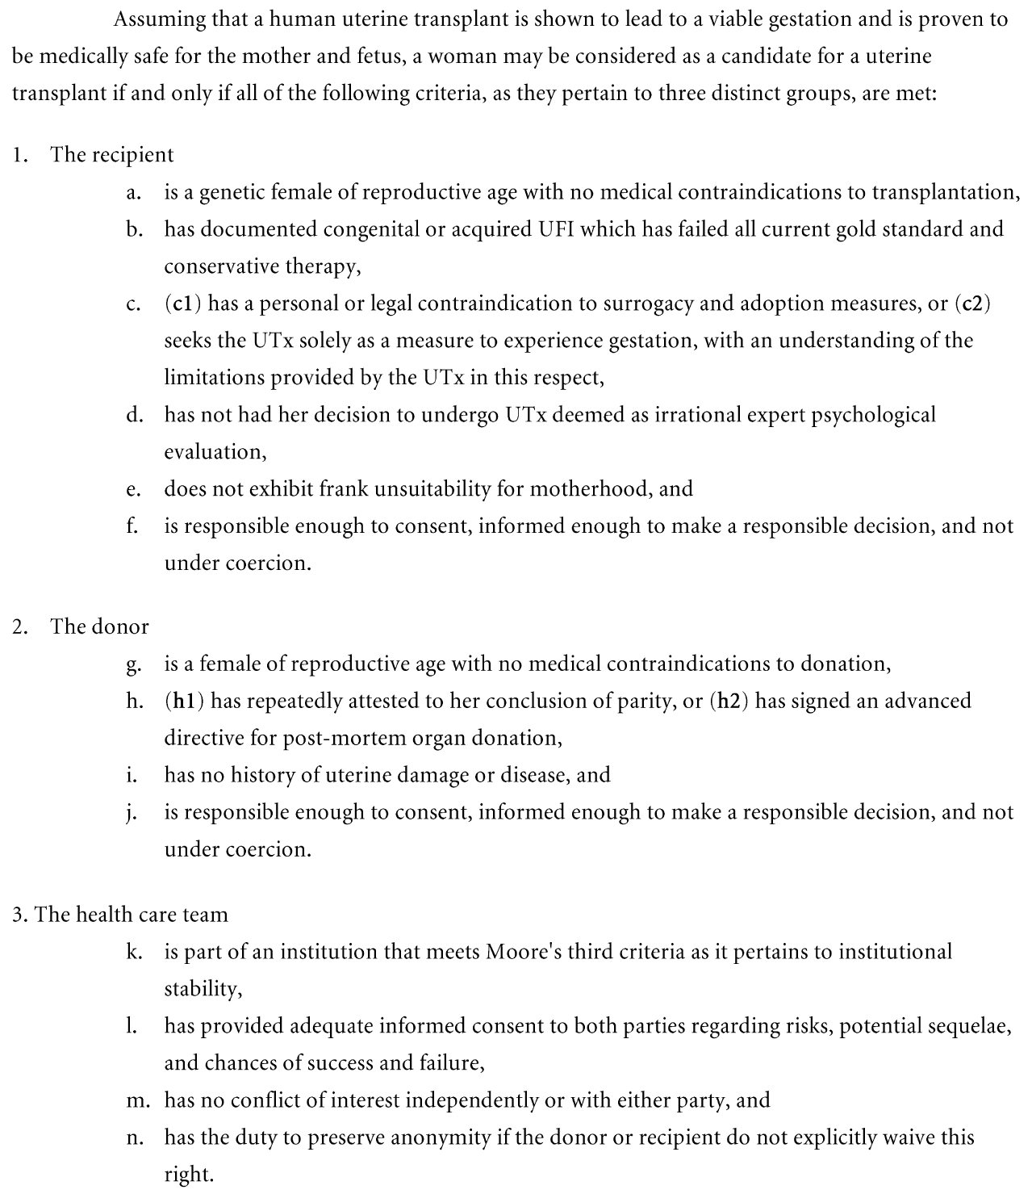
CONCLUSION
« In conclusion, our demonstration of the first livebirth after uterus transplantation opens up the possibility to treat the many young women with uterine factor infertility worldwide. »
Some questions :
Should we transplant anyway ?
How assess the desire of pregnancy ?
Montreal Criteria
- Uterus transplantation for men ?
Notes:
-Should we transplant anyway : peut on transplanter à tout prix ?
-How assess the desire of pregnancy : si le but pour la patiente c’est de mener une grossesse alors OK. Si c’est « juste » d’avoir un enfant, c’est peut etre pas la bonne solution (autres possibilité : surrogacy et adoption). Si c’est de ressentir le fœtus dans son ventre, les contractions et d’accoucher par voie basse, alors elle est mal informée et c’est pas une bonne solution.

Slide 27
Thank You
Any Questions?

Slide 28
Sources
The lancet : Livebirth after uterus transplantation (Mats Brännström et al)
Transplant International The Montreal Criteria for the Ethical Feasibility of Uterine Transplantation (Ariel Lefkowitz, Marcel Edwards and Jacques Balayla)
Association MAIA : plaquette d’information Le Syndrome de MAYER ROKITANSKY KUSTER HAUSER (M.R.K.H.)
http://www.popsci.com/blog-network/ladybits/everything-you-need-know-about-uterus-transplants
www.wombtransplantuk.org/
http://www.akdeniz.edu.tr/en/?id=44

